Slide 1


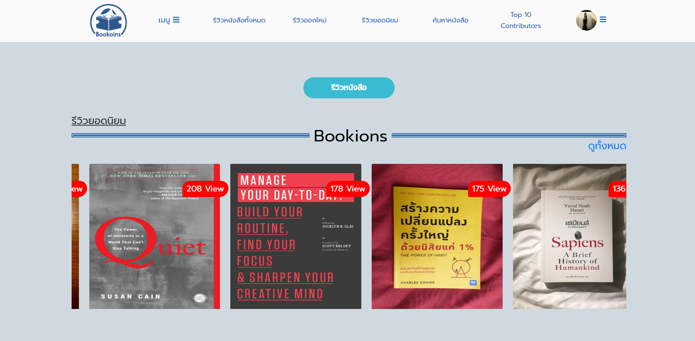
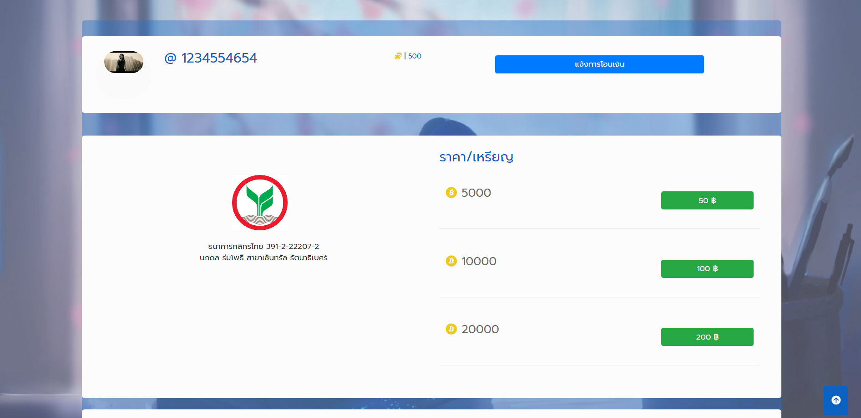
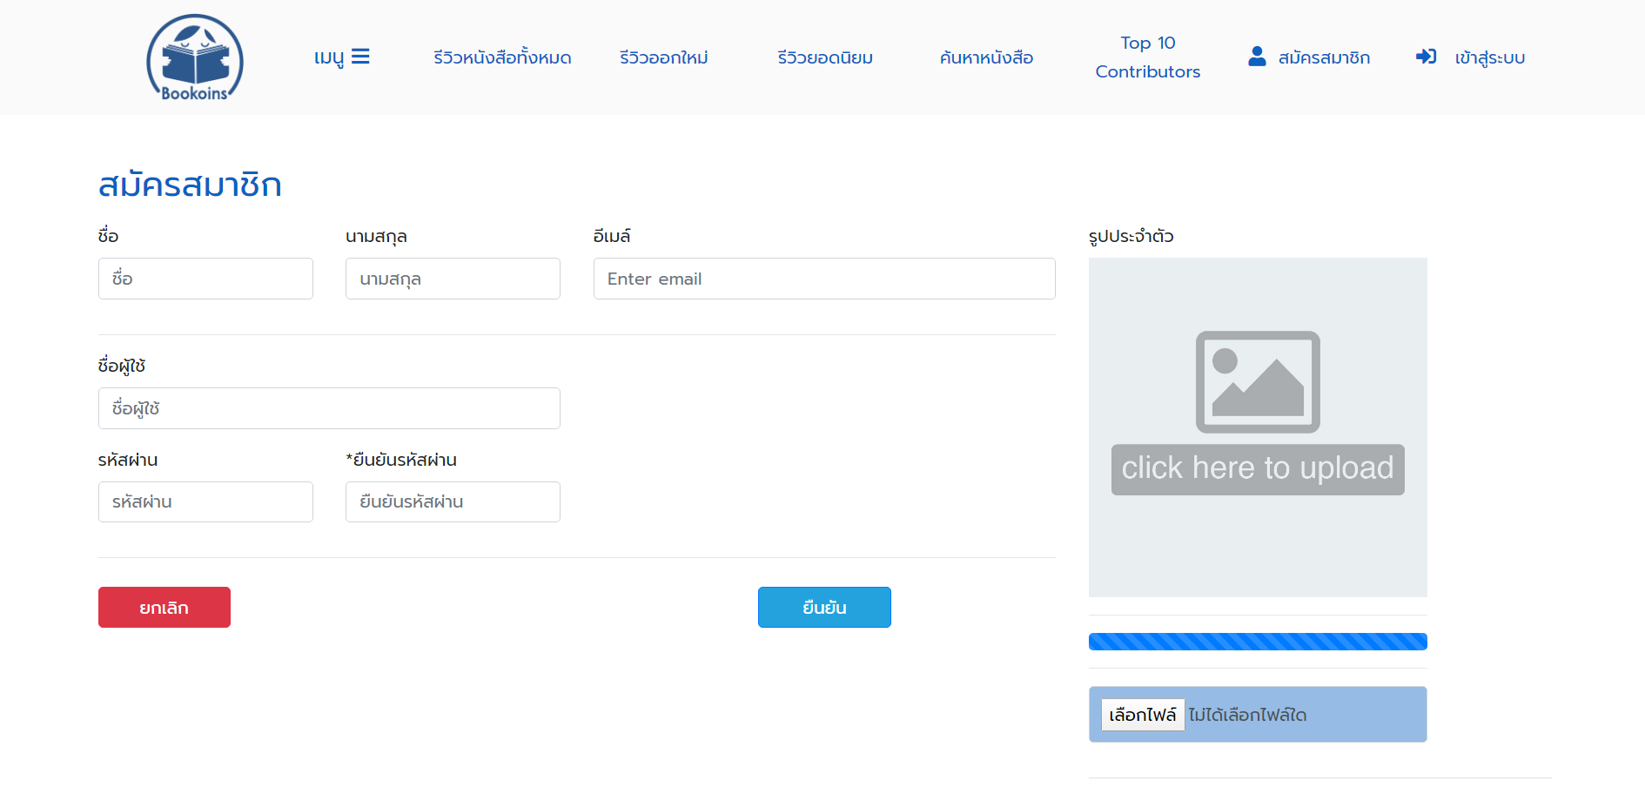
โครงงานออกแบบและดีไซต์เว็บไซต์ Bookoins
ผู้จัดทำ นายพงศกร หลวงปราบ
สาขาเทคโนโลยีสารสนเทศ
คณะวิทยาศาสตร์และเทคโนโลยี มหาวิทยาลัยราชภัฏนครราชสีมา
อาจารย์นิเทศสหกิจศึกษา จารย์เบญจภัค จงหมื่นไวย์
บทคัดย่อ
ขั้นตอนการดำเนินการ
  โครงการนี้มีวัตถุประสงค์เพื่อพัฒนาพัฒนาและปรับปรุงเว็ปไซต์ Bookoins มีวัตถุประสงค์ เพื่อพัฒนาเว็ปไซต์ Bookoins เพื่อให้เข้าถึงได้ง่ายและง่ายต่อการใช้งานโดยมีขั้นตอนการดำเนินงาน ประกอบด้วย การศึกษาและรวบรวมข้อมูล การวิเคราะห์และออกแบบระบบ การพัฒนาระบบ ทดสอบระบบ และการดูแลปรับปรุงระบบ มีวิธีการพัฒนาโดยใช้ โปรแกรม Visual Studio Code และ ภาษาที่ใช้ในการการพัฒนาคือภาษา HTML CSS PHP และJS โดยมีฐานข้อมูลที่ทางบริษัท ที.พี.เอส.เอ็นเตอร์ไพรส์กำหนดมาให้ใน MySQL
ขั้นตอนการดําเนินงานจะดําเนินการตามกระบวนการของวงจรการพัฒนาระบบงาน(SDLC : System Development Life Cycle) ซึ่งประกอบไปด้วย 5 ขั้นตอน คือ
1.1 รวบรวมความต้องการของระบบ จะเก็บความต้องการของระบบ หรือคุณสมบัติที่ระบบควรจะมี หน้าที่หลักของระบบที่จะต้องทําจากการรวบรวมข้อมูล
1.2 วิเคราะห์และออกแบบระบบ เมื่อได้ความต้องการของระบบจากผู้ใช้งานแล้วจะต้องนํามาทําการออกแบบว่าระบบที่จะทําเป็นอย่างไร มีส่วนติดต่อผู้ใช้แบบไหน ฐานข้อมูลเป็นอะไร ใช้เทคโนโลยีใดในการสร้างระบบ
1.3 พัฒนาระบบ จะนําสิ่งที่ได้ออกแบบมาทําการสร้างระบบ โดยเครื่องมือที่ใช้ในการสร้างฐานข้อมูล จะใช้มายเอสคิวแอล (MySQL) ในส่วนของการติดต่อผู้ใช้และการแสดงผลจะใช้แสดงในลักษณะของ เว็บเพจ (Web Page) จะพัฒนาโดยใช้ภาษา PHP (PHP: Hypertext Preprocessor)
1.4 ทดสอบระบบ เป็นการทดสอบว่าระบบที่ได้พัฒนาขึ้นทํางานได้ดี ไม่มีข้อผิดพลาด
ใด ๆ ทั้งสิ้น ถ้าพบข้อผิดพลาดก็จะสามารถแก้ไขในขั้นตอนนี้ได้เลย การทดสอบระบบจะทําการทดสอบด้วยกัน 2 แบบ คือ ทดสอบว่าระบบทํางานได้ตรงตามความต้องการเบื้องต้นหรือไม่(Functional Testing) และทดสอบการทํางานของระบบว่าเสถียรหรือไม่ (Performance Testing)
1.5 การดูแลปรับปรุงระบบ จะเป็นการดูแลระบบไม่ให้เกิดปัญหาหรือข้อผิดพลาดหรือถ้ามีคุณสมบัติใหม่ที่ผู้ใช้งานต้องการ ก็ทําการวิเคราะห์ความต้องการอีกครั้ง
บทนำ
หนังสือเป็นสิ่งที่สำคัญที่สามารถให้ความรู้ได้หลายด้านไม่ว่าจะเป็นด้านการศึกษาและด้านความรู้รอบตัวที่สามารถนำไปปรับใช้ในชีวิตประจำวันได้ล้วนแต่เป็นความรู้ที่มาจากการอ่านหนังสือทั้งนั้น แต่คนในปัจจุบันไม่ได้ให้ความสำคัญกับหนังสือ เนื่องจากมีสื่อและสิ่งเร้าต่างๆ ที่มีอิทธิพลต่อชีวิตมากขึ้นพบว่าเด็กไทยอ่านหนังสือลดลงเกือบทุกวัน เป็นผลมาจากการเปลี่ยนแปลงทางด้านสังคม ความเป็นอยู่ การศึกษาและค่านิยมต่างๆ ที่เกิดขึ้นในสังคมรวมทั้งสภาพแวดล้อมในปัจจุบันอีกด้วย ในขณะเดียวกันการเรียนรู้สิ่งต่างๆ ในสังคมนั้นไม่ได้มาจากการอ่านหนังสือเพียงอย่างเดียว แต่หากจะมีสื่อชนิดอื่นที่มีอิทธิพลเพิ่มขึ้นมาในสังคมอีกมากมาย
วัตถุประสงค์
เอกสารอ้างอิง
ฐานข้อมูลมายเอสคิวแอล (MySQL). แหล่งที่มา :
(http://th.easyhostdomain.com/dedicated-servers/mysql.html)
ภาษา PHP (PHP: Hypertext Preprocessor). แหล่งที่มา (http://marcuscode.com/lang/php)
ภาษา CSS. แหล่งที่มา : (https://blog.s ogoodweb.com/Article/Detail/79237)
Web Browser. แหล่งที่มา :
(https://sites.google.com/site/chanoksuda12539/useful-links)
โปรแกรม Visual Studio Code. แหล่งที่มา : (https://mindphp.com/%E0%B8%9A%E0%B8%97%E0%B8%84%E0%B8%A7%E0%B8%B2%E0%B8%A1/microsoft/4829-visual-studio-code.html)
เพื่อให้ผู้อ่านเข้าถึงหนังสือที่อยากอ่านได้ง่ายขึ้น
ผลการจัดทำโครงงาน
หน้าหลักของเว็บ
ปัญหาและอุปสรรค
หน้าระบบเติมเงินซื้อ Coin
เนื่องจากเป็น Web Application ต้องทำงานบนอินเทอร์เน็ตหรือเครือข่ายภายในองค์กรและใช้ โปรแกรม Web Browser ในการทำงานเท่านั้น
หน้าสมัครสมาชิก
ข้อเสนอแนะ
1. ควรมีระบบ Remember Me เพื่อให้ผู้ใช้งานได้สะดวกสบายมากขึ้นเวลาเข้าสู่ระบบ
2. ควรมีระบบแชทบอทคอยตอบโต้กับลูกค้าเวลาเติมเงินเข้าระบบเพื่อซื้อ Coin

